Slide 1
Учусь считать
ГОСУДАРСТВЕННОЕ ДОШКОЛЬНОЕ ОБРАЗОВАТЕЛЬНОЕ УЧРЕЖДЕНИЯ детский сад №5 Адмиралтейского района.
1
4
7
9
2
3
Материал подготовлен
Гаршкис Е.А.
8
6
5
Санкт-Петербург 2013год

Slide 2
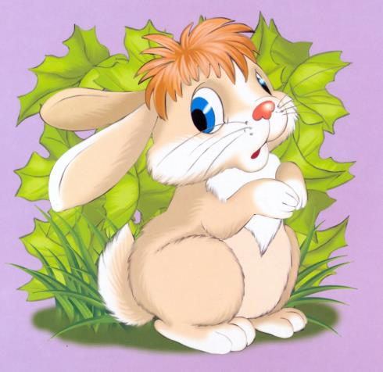
1
Под кустом ОДИН зайчонок
Ждёт братишек и сестрёнок.

Slide 3
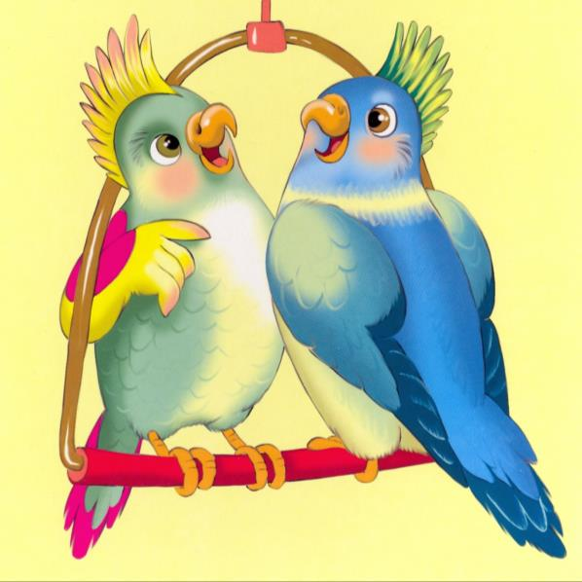
2
ДВА друга попугая
Трещат не умолкая

Slide 4
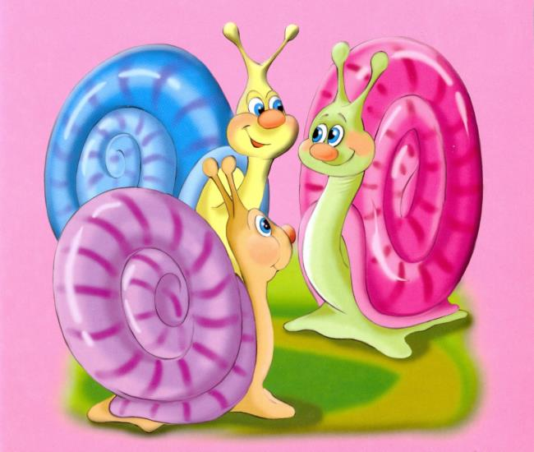
3
Спорят ТРИ улитки
Кто первый до калитки?

Slide 5
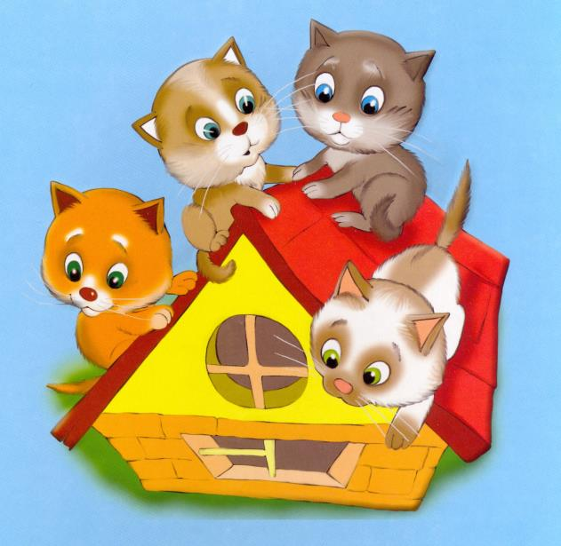
4
ЧЕТЫРЕ котёнка на крыше сидят,
Ну как же достать непослушных котят?

Slide 6
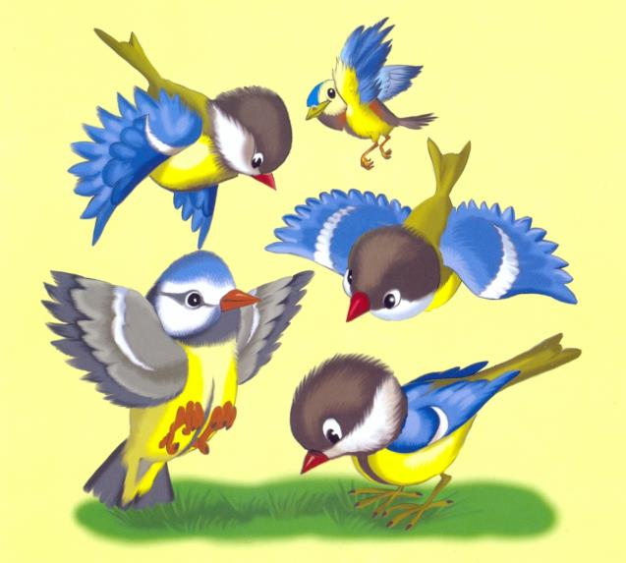
5
Птичек просто сосчитать
Раз, два, три, четыре, ПЯТЬ!

Slide 7
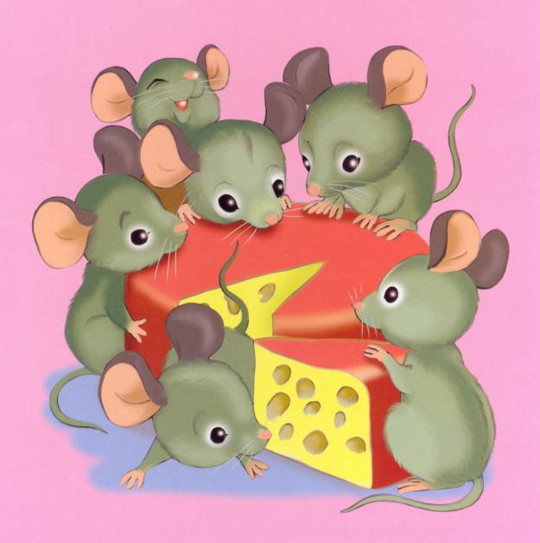
6
Мышки сыр пришли поесть.
Сколько мышек? Ровно ШЕСТЬ!

Slide 8
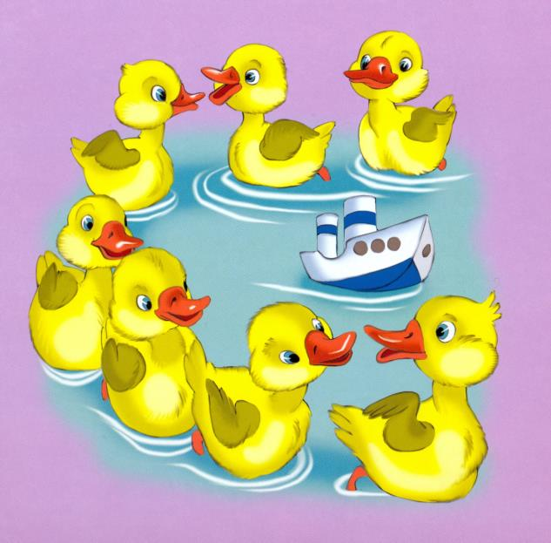
7
СЕМЬ утят плывут вперёд,
Обгоняя пароход.

Slide 9
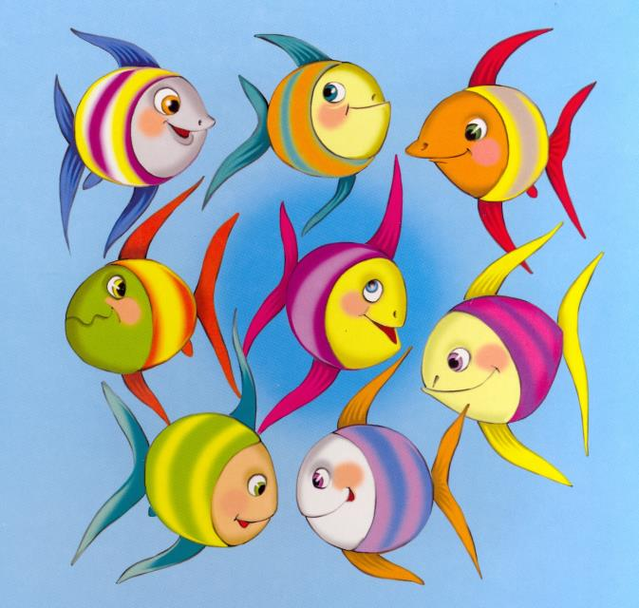
8
ВОСЕМЬ рыбок – это стая,
Но, конечно небольшая.

Slide 10
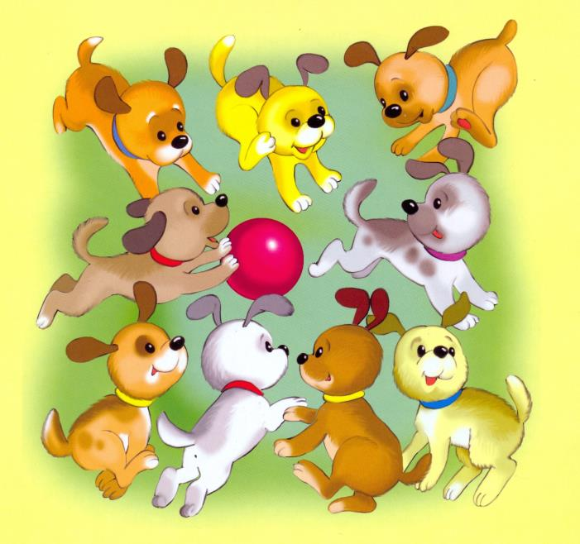
9
ДЕВЯТЬ маленьких собачек
Целый день играют в мячик.

Slide 11
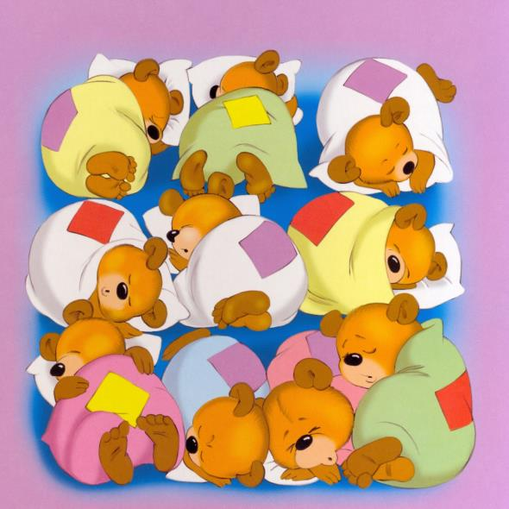
10
Всю зиму ДЕСЯТЬ медвежат
В берлоге сладко-сладко спят,
Посапывают дружно,
Их будить не нужно.

Slide 12
Материал используемый в презентации
Автор стихов Марина Дружинина цикл стихов серии «Весёлые уроки»
Иллюстрации ООО «Эпика Компани»

